Slide 1
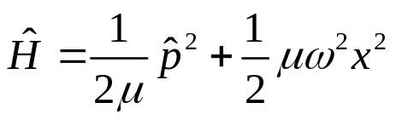


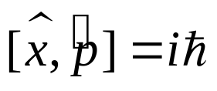
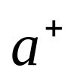

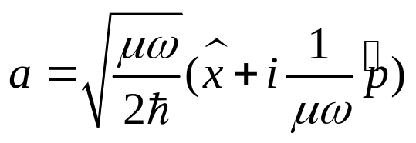
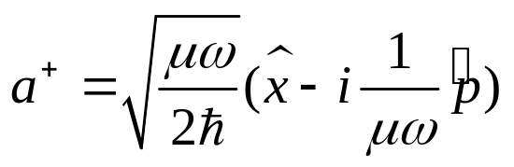
4.6 线性谐振子和粒子数表象
1.线性谐振子
线性谐振子哈密顿量算符为
（4.6.1）
其中厄米算符 和 满足如下对易关系：
（4.6.2）
定义两个非厄米算符 和 ：
（4.6.3）

Slide 2
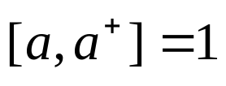
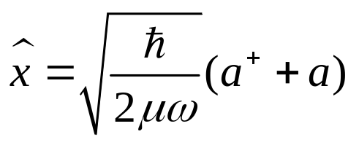
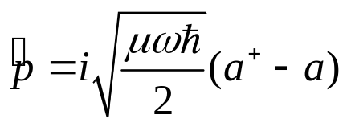
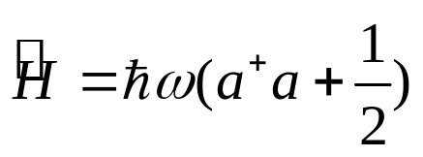
4.6 线性谐振子和粒子数表象
利用式（4.6.2） 不难证明，这两个非厄米算符满足如下基本对易关系：
（4.6.4）
式（4.6.3） 的逆变换关系为
（4.6.5）
利用式（4.6.5），并考虑到对易关系（4.6.4），哈密顿算符又可表示为
（4.6.6）

Slide 3





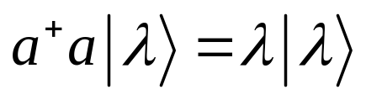
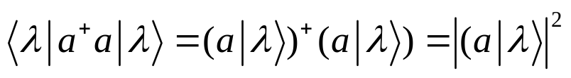

4.6 线性谐振子和粒子数表象
由于 与算符 仅仅相差一个常数矩阵，所以我们只需求解 的本征值问题。设它的属于本征值为 的本征矢为 ，即
（4.6.7）
首先，由于 是一个右矢 的模的平方，是非负数，因此可得到如下结论：
（4.6.8）
即 的本征值为非负数。
其次，利用对易关系（4.6.4）不难证明
（4.6.9）

Slide 4



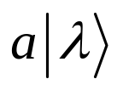
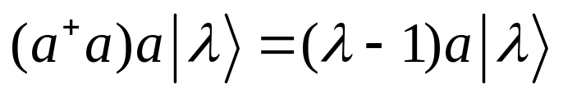


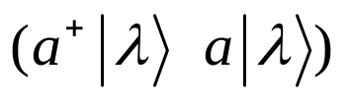

4.6 线性谐振子和粒子数表象
这表明，若 是的一个本征矢，相应的本征值 ，则 也使它的一个本征矢，相应的本征值为 。类似的将算符 作用于本征矢 ，有
（4.6.10）
由此，我们可将 称为“产生算符”， 称为“湮灭算符”，如果 是 的一个本征矢，则 和 对这个本征矢作用后得到的新的右矢 仍然是 的本征矢，但其本征值增加或减小 。重复的使用这种作用，我们可以从某一给定的本征矢出发，得到具有不同本征值的所有本征矢。这种方法可称为“阶梯法”。所得到的本征值谱显然是等间隔的，间隔为 。

Slide 5


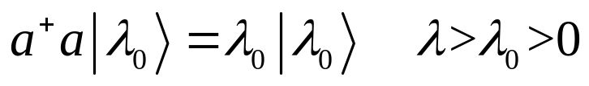

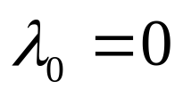


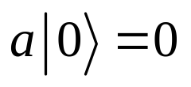
4.6 线性谐振子和粒子数表象
最后，本征值取值条件（4.6.8）表明，本征值谱有一个下限，设下限为 相应的本征矢为 ，即
（4.6.11）
由于 是 的属于最小本征值的本征矢，所以满足如下条件：
（4.6.12）
根据这个条件，由式（4.6.11）可得 ，这是唯一可能小于 的本征值。零本征值的态可记为 ，称为基态。条件（4.6.12）可记为：
（4.6.13）

Slide 6
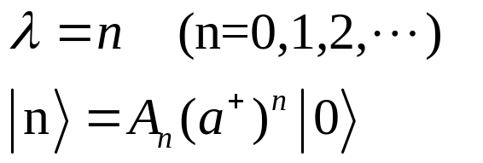

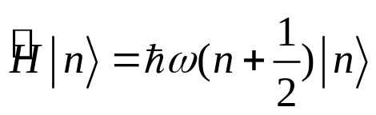
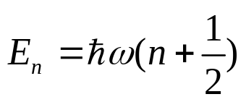



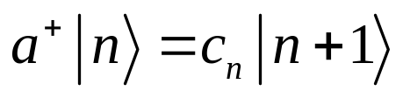
4.6 线性谐振子和粒子数表象
由于 的本征值和本征矢可记为
（4.6.14）
其中 是归一化系数，待定。由式（4.6.6），（4.6.7）
（4.6.14）可知
（4.6.15）
即一维线性谐振子能量本征值为 ，这与波动力学方法所得到的结果一致。
现在来考察基本算符 和 对表象基矢 的作用。由式（4.6.9）的结果可知， 与 描写了同一个态，因此有
（4.6.16）

Slide 7

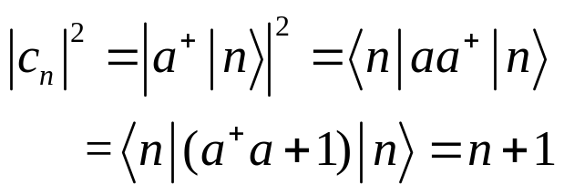
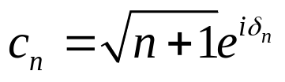

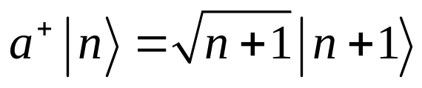
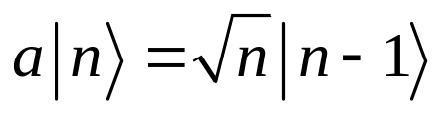
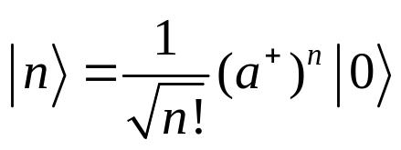
4.6 线性谐振子和粒子数表象
其中 是常数。为了确定 ，对上式取模的平方，有
于是可得 。若取 ，则式（4.6.16）化为
（4.6.17）
（4.6.18）
由式（4.6.17）还可得到式（4.6.14）中归一化系数，于是一维线性谐振子哈密顿量的归一化的本征矢可表示为
（4.6.19）

Slide 8
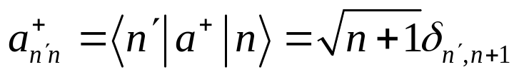
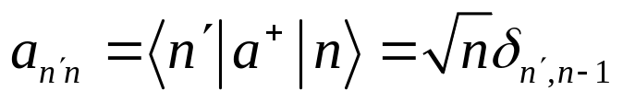
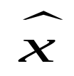


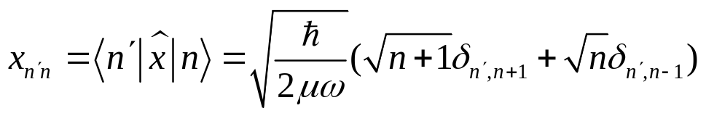
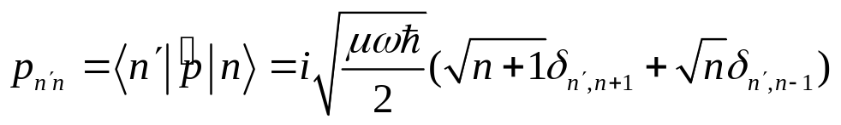
4.6 线性谐振子和粒子数表象
由式（4.6.17）和 （4.6.18），可以立即得到算符 和 在能量表象中的矩阵元
（4.6.20）
（4.6.21）
利用算符 ， 和 ， 之间的变换关系（4.6.5），以及上述式（4.6.20）和（4.6.21），可以得到坐标算符 和动量算符 在谐振子能量表象中的矩阵元：
（4.6.22）
（4.6.23）

Slide 9
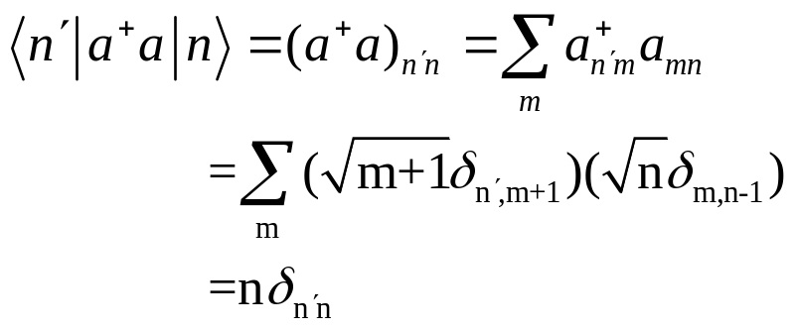
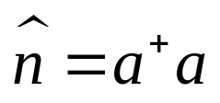
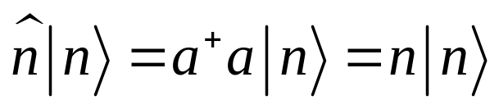
4.6 线性谐振子和粒子数表象
由式（4.6.20）和（4.6.21）还可以立即得到算符 的矩阵元：
（4.6.24）
2.粒子数表象
定义算符 ，称为粒子数算符。它的本征方程为：
（4.6.25）

Slide 10




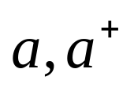
4.6 线性谐振子和粒子数表象
（4.6.25）可作这种理解：想象谐振子体系为许多能量为 的“准粒子”的集合，具有 个准粒子的态记为 ，粒子数算符 作用于本征态 上，其相应的本征值是粒子数 。
所谓粒子数表象，就是将粒子数的产生算符和湮灭算符作为基本力学量，其它力学量，如坐标、动量以及动能、势能、哈密顿算符等等都可用它表示；态矢量作为产生算符作用于真空态表示。
以及粒子数算符 在二次量化表象中以及多粒子体系的量子统计中有十分重要的应用。而粒子数表象也早已广泛应用于全同粒子的量子理论以及量子场论。

